Slide 1

Hochschule Pforzheim
Implementierung einer Modelica-Bibliothek für einen Flaschenzug
19.12.2019
Prof. Dr.-Ing. Mike Barth
M.Sc. Christian Härle
Gruppe 1: Robin Schwager, Furkan Ertürk, Melanie Glomb, Timo Mäken

Slide 2
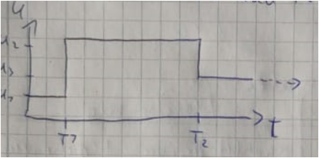
Entwicklungsprozess (Aufschrieb Robin)
E-Motor
Modellierung lauf Aufgabenstellung als einphasiger E-Motor (GM) gewünscht
Formeln aus AS verwenden
Problem: Stromloser Zustand, System soll bewegungslos sein
Bei U = 0 aus Spannungsquelle allerdings Bewegung, das Laufmoment vom Selzug und Masse von Motor anliegen
→ muss getrennt werden
Implementierung Sicherheitsbremse: Wird verbunden mit Motor Ausgang und Seilwinde. Eingang an der Motorwelle.
Bestromt über U / I – Connector aktuelle Steuerspannung mit
Bei U == 0 wird System „entkoppelt“
Bremsmoment wird ausgeschalten → M_b M_const., Moment auf Motorseite = 0
System bewegungslos
Flaschenzug
Gewähltes Design: Flaschenzug als 1 System, Konzept mehrere Rollen schnell verworfen
Übersichtlichkeit, selbe Funktionalität wie Mehrrollensystem (Mehrmodellsystem)
Für unsere Anforderungen ausreichend, bei komplexeren Rollensystemen jedoch ungeeignet
Bild aus Barths Folien stellt Faktoren? Durchweg dar, daher auch „gewählt“
Zwei Bauweisen existieren → Zwei verschiedene Modelle mit unterschiedlichen Formeln
Bremse
Spannungsquelle soll variables Ausgangssignal haben (seine Vorgage, persönliche Präferenz)
Implementierung drei Spannungslevel, Spannung zu definierten Zeitpunkten T1 und T2
Einfach zu implementierender Ansatz, könnte also deutlich erweitert werden z.B. andere Signalformen

Slide 3
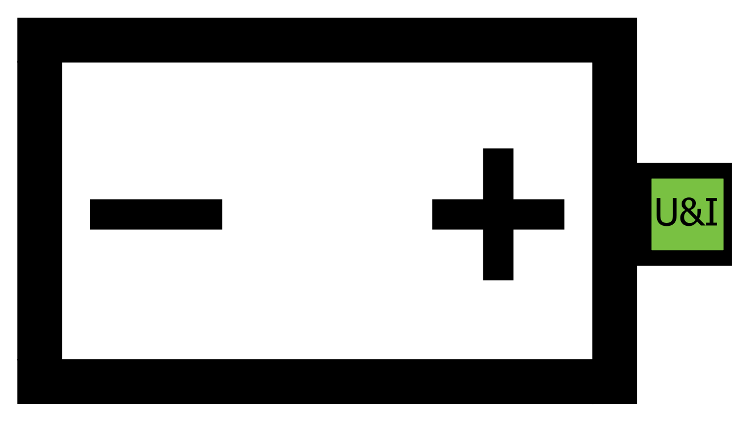
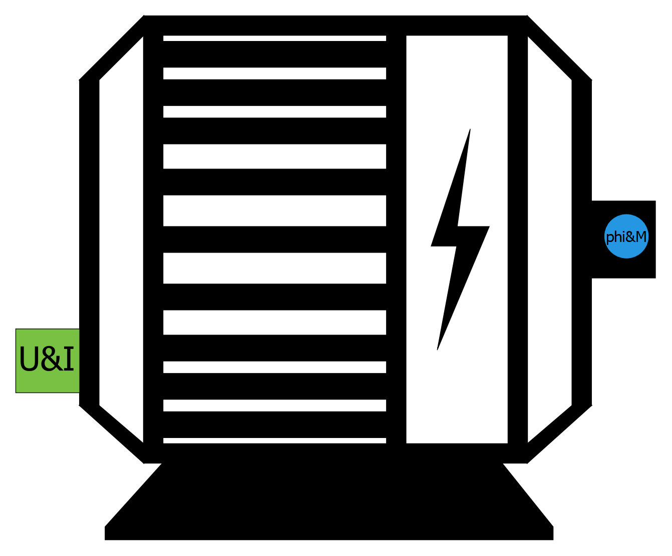
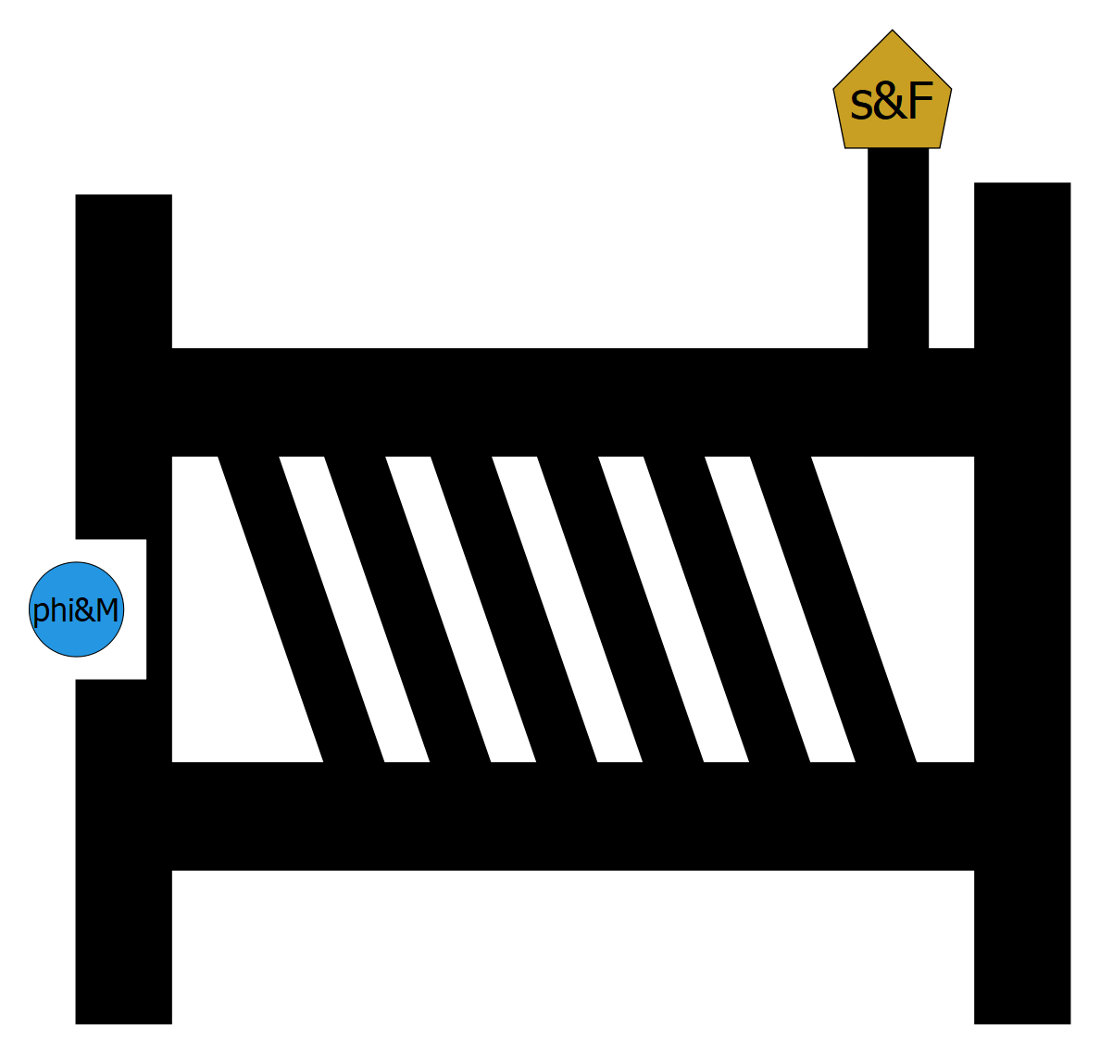


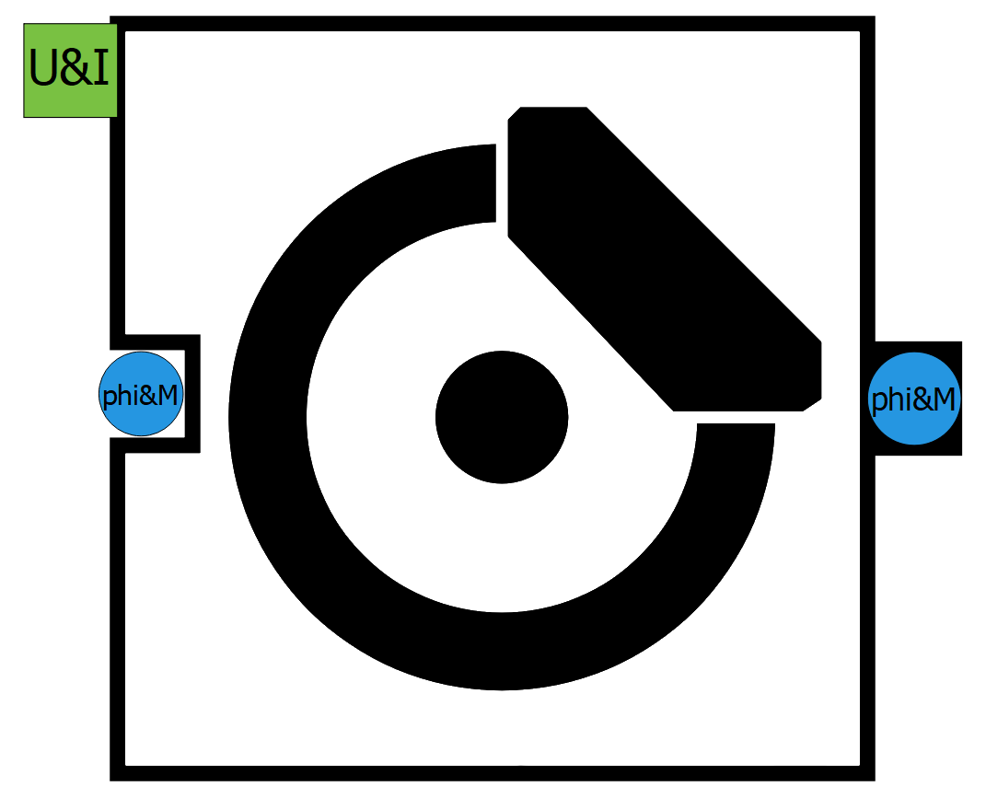
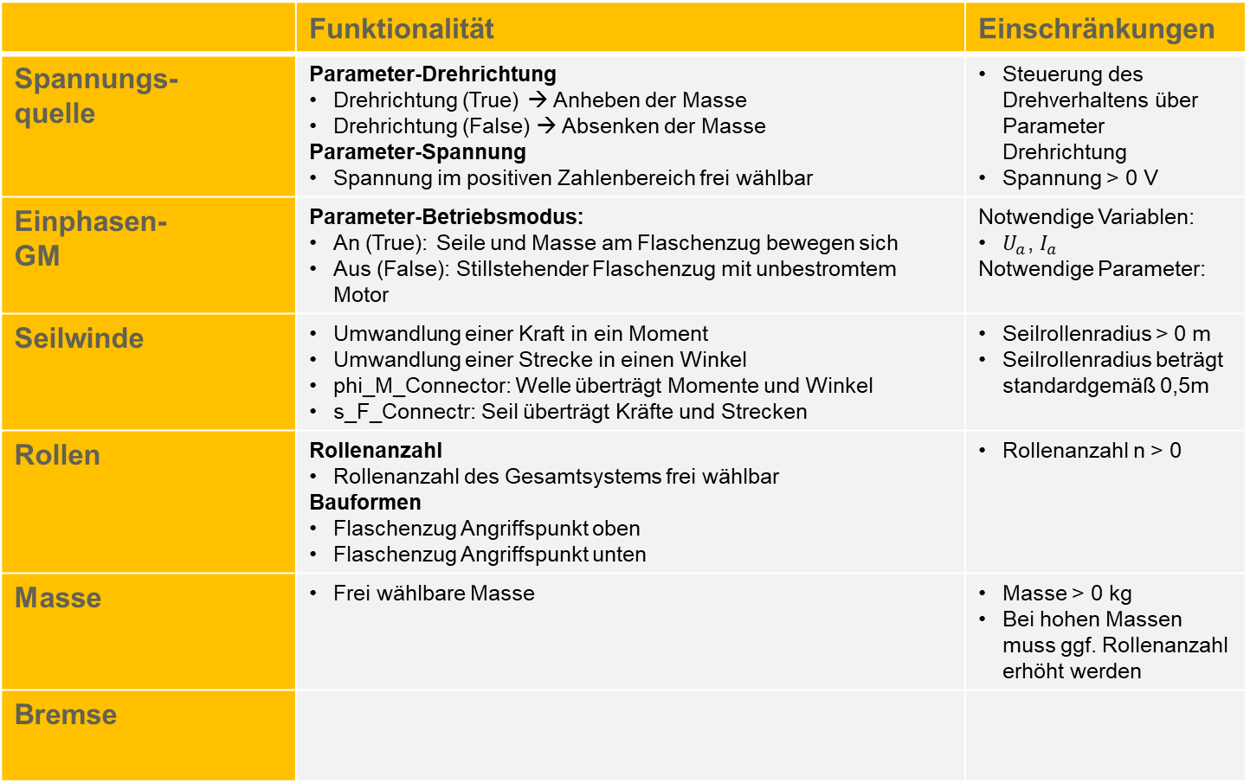
Funktionalitäten der Komponenten
 | Funktionalität | Einschränkungen
Spannungs- quelle | Parameter-Drehrichtung Drehrichtung (True) → Anheben der Masse Drehrichtung (False) → Absenken der Masse Parameter-Spannung Spannung im positiven Zahlenbereich frei wählbar | Steuerung des Drehverhaltens über Parameter Drehrichtung Spannung > 0 V
Einphasen- GM | Parameter-Betriebsmodus: An (True): Seile und Masse am Flaschenzug bewegen sich Aus (False): Stillstehender Flaschenzug mit unbestromtem Motor | Notwendige Variablen: $U_{a}$, $I_{a}$ Notwendige Parameter:
Seilwinde | Umwandlung einer Kraft in ein Moment Umwandlung einer Strecke in einen Winkel phi_M_Connector: Welle überträgt Momente und Winkel s_F_Connectr: Seil überträgt Kräfte und Strecken | Seilrollenradius > 0 m Seilrollenradius beträgt standardgemäß 0,5m
Rollen | Rollenanzahl Rollenanzahl des Gesamtsystems frei wählbar Bauformen Flaschenzug Angriffspunkt oben Flaschenzug Angriffspunkt unten | Rollenanzahl n > 0
Masse | Frei wählbare Masse | Masse > 0 kg Bei hohen Massen muss ggf. Rollenanzahl erhöht werden
Bremse

Slide 4
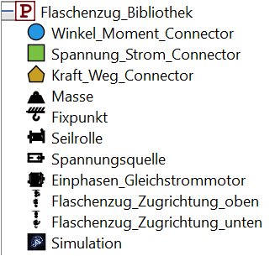
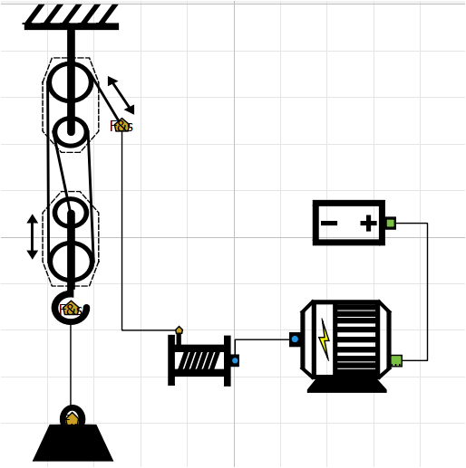
Aufbau der Flaschenzug-Bibliothek
Komponenten der Bibliothek
Flaschenzugsystem
Wechselwirkung zw. Komponenten
Spannungsquelle
Legende
Bidirektionaler
Konnektor
Anheben der
Masse
Senken der
Masse
Spannung-Strom-K.
E-Motor
Winkel-Moment-K.
Seilwinde
Kraft-Weg-K..
Klassifikation Konnektoren
Konnektoren | Winkel- Moment | Spannung- Strom | Kraft- Weg
Flussgröße | Drehmoment | Strom | Kraft
Potentialgröße | Winkel | Spannung | Weg
Rolle(n)
Kraft-Weg-K.
Masse

